Slide 1


Slide 2
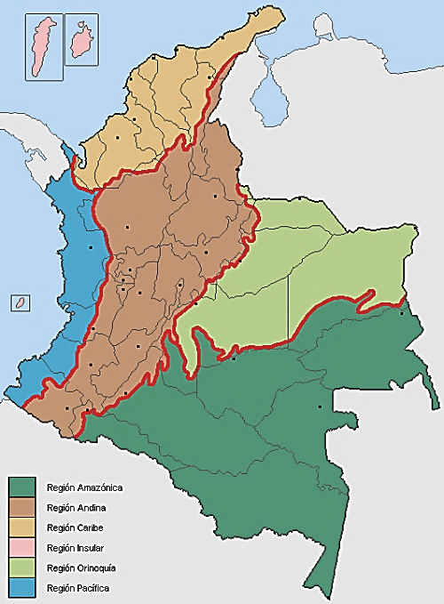


AEROPUERTOS A CARGO DE LA ANI
Providencia
Riohacha
Santa Marta
Barranquilla
Santa Marta
Cartagena
San Andres
Valledupar
Cartagena
Corozal
San Andres y Providencia
Montería
Cúcuta
Cali
Carepa
Rionegro
Bucaramanga
Barrancabermeja
Medellín
Centro Norte
Quibdó
Bogotá
Armenia
Nororiente
Cartago
Cali
Neiva
Popayán
ElDorado
Segunda Pista - ElDorado
7 Contratos de concesión
17 Aeropuertos

Slide 3
Aeropuerto Internacional El Dorado

Slide 4
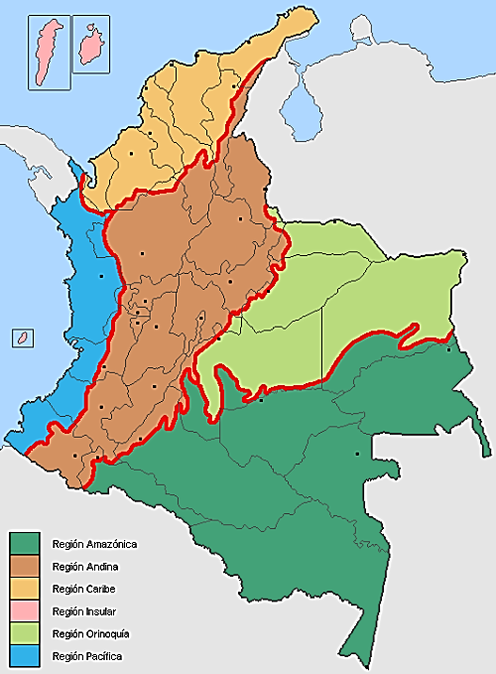
Concesión: OPAIN S.A.
INFORMACIÓN GENERAL
Concesionario: | OPAIN S.A
Plazo inicial: | 20 años.
Prorroga: | 0 años
Contraprestación: | 46,16% ingresos brutos
Fecha inicio: | 19 de Enero de 2007.
Fecha finalización | 19 de Enero de 2027.
Valor inicial | 1’062.890’000.000 COP /2005.
Valor del Otrosí No. 7: | 402.000 millones COP /2010.
COMPOSICIÓN ACCIONARIA
GRUPO ODINSA S.A | 31,66%
CSS CONSTRUCTORES S.A | 29,98%
CONSTRUCCIONES EL CÓNDOR S.A. | 15%
TERMOTECNICA COINDUSTRIAL S.A. | 10%
MARVAL S.A. | 10%
ARQUITECTURA Y CONCRETO S.A | 3,33%
LUIS HECTOR SOLARTE SOLARTE | 0,01%
FLUGHAFEN ZURICH AG UNIQUE ZURICH AIRPORT | 0,01%
CARLOS ALBERTO SOLARTE SOLARTE | 0,01%
Total | 100%

Slide 5
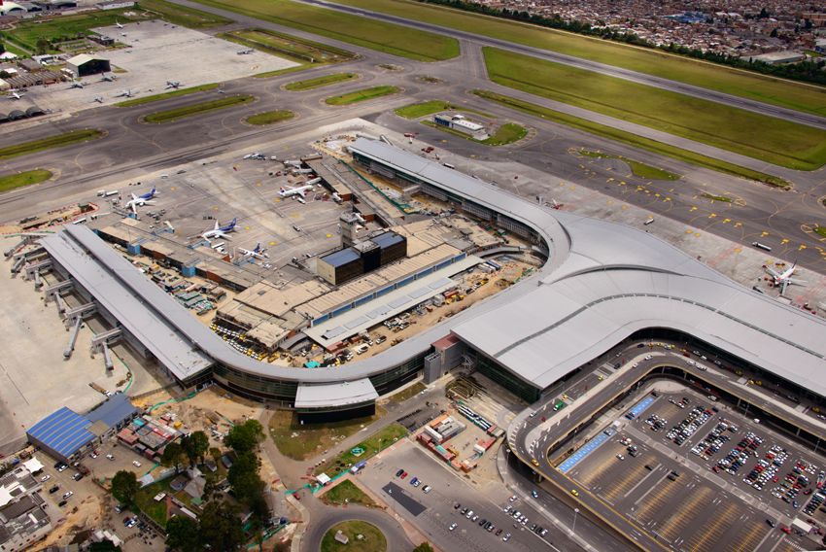
Concesión: OPAIN S.A.
INVERSIONES
Contractual:
Inversión total
Inversiones Realizadas a 2013 | 1.457 Billones
Inversiones a corto plazo 2014-2015 | 434.500.000.000*
Inversiones a mediano plazo a partir del 2016 | 432.500.000.000
Incluido únicamente el Capex de la propuesta de ampliación de la Terminal

Slide 6
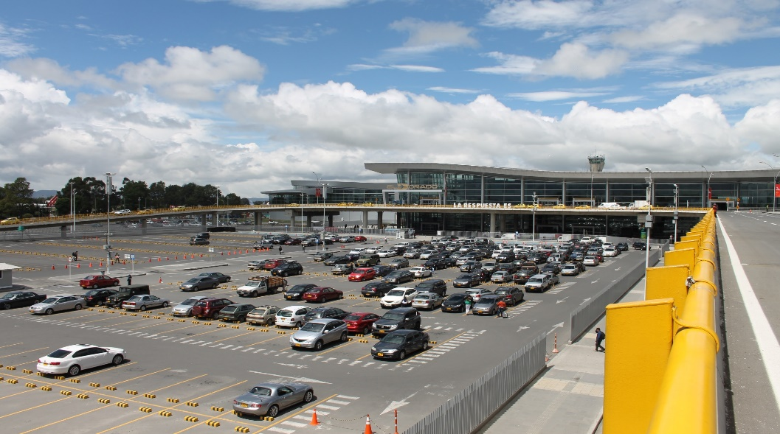
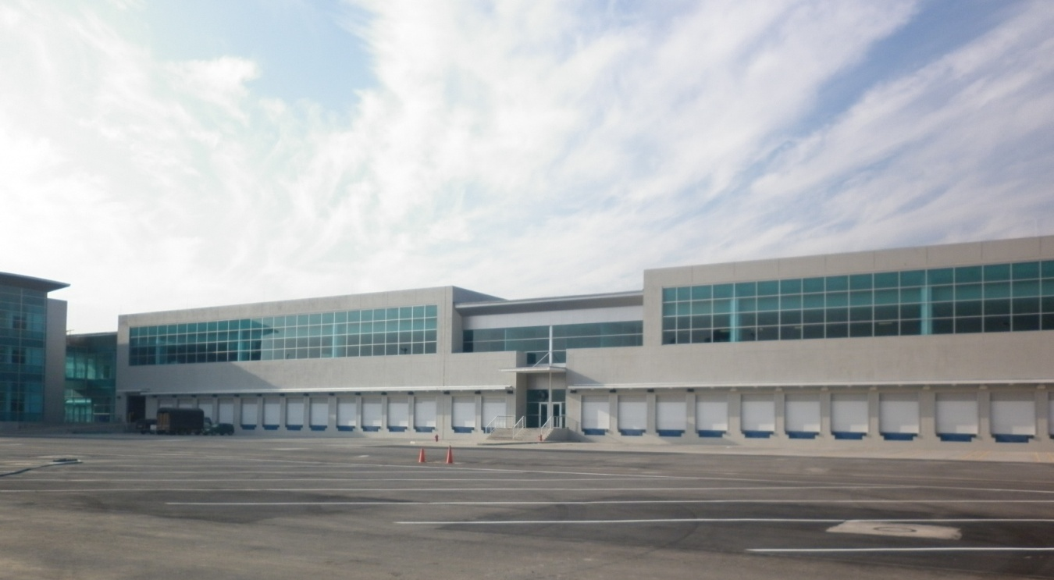
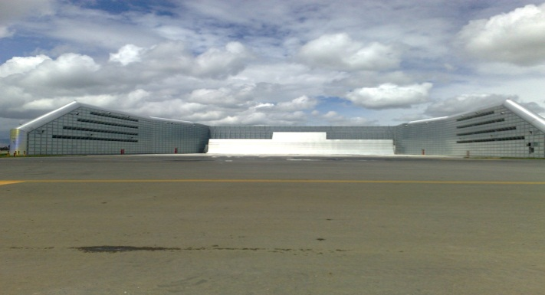
Concesión: OPAIN S.A.
ALCANCE DE OBRAS
Obras principales: | Avance General
Construcción Terminal Internacional de Pasajeros | 100 %
Construcción Terminal Nacional de Pasajeros | 100 %
Construcción Fase I Nuevo Terminal de Carga | 100 %
Nuevo Terminal de Carga Fase II | 100 %
Vías, Redes, Parqueaderos y Separación redes REAN/REAP/RTAN/RTAP (Requeridas para T1) | 100 %
Vías, Redes, Parqueaderos y Separación redes REAN/REAP/RTAN/RTAP (Requeridas para T2) | 100 %
Recinto Prueba de Motores | 100 %
Demolición Antiguo Aeropuerto | 50 %
Fachada terminal El Dorado
Nuevo terminal de Carga Fase II
Recinto Prueba de Motores

Slide 7
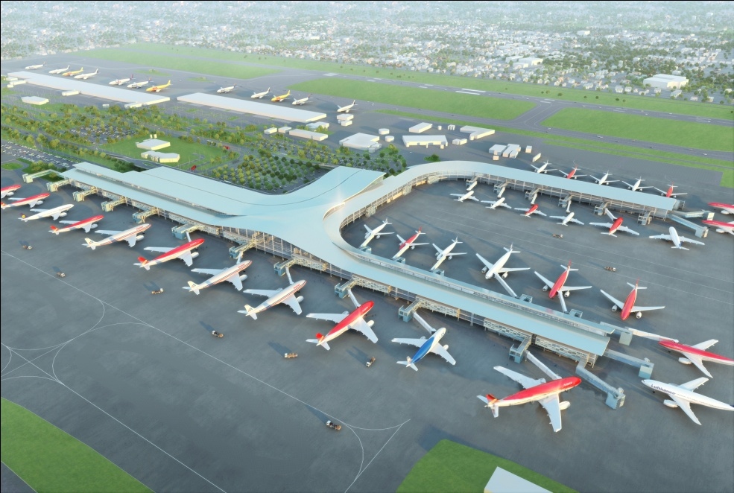
Concesión: OPAIN S.A.
METAS 2014 - INFRAESTRUCTURA
Se logró el 31 de julio de 2014 suscribir con el Concesionario un Principio de Acuerdo Conciliatorio que permite la terminación de los subproyectos.
Iniciar algunos de los subproyectos contractuales que tienen dificultades.
GESTION 2014 – ADMINISTRATIVA - PROGRAMADA
Elaborar un eventual Otrosí 11 que plasme parcial o totalmente el preacuerdo.
Comité de Coordinación Operativo para el Aeropuerto El Dorado (ANI-AEROCIVIL-CODAD-OPAIN-MT)
Contratación de “Program Manager” para planeación y coordinación de todas las obras por ejecutar en el Aeropuerto El Dorado.
METAS 2015 - INFRAESTRUCTURA
Terminación de los subproyectos contractuales y entrega por parte de Avianca a Opain de los espacios de la zona de mantenimiento.
Inicio obras de la propuesta de ampliación de la terminal en 53.000 m2 adicionales de terminal más 24.000 m2 adicionales de plataforma.
Traslado de la operación completa de Avianca a la T1.
ALTERNATIVA PROPUESTA DE TERMINAL UNIFICADO “DELTA”
PROBLEMATICAS
Adecuación del cableado de la pista norte por parte de la AEROCIVIL.
No se ha definido una eventual fecha para proceder con la demolición de la torre de control existente y del procesador central pues estos subproyectos están ligados a la terminación y puesta en funcionamiento de la nueva torre de control por parte de la AEROCIVIL. Esto conllevó a la no terminación de la construcción de la plataforma interior, instalación de seis (6) puentes de abordaje, terminación del jet ducto.
Por la no instalación de seis puentes de abordaje, Avianca aduce que no puede trasladar el 100% de su operación del Terminal Puente Aéreo a la Nueva Terminal.
Impacto en el flujo del Capex y Opex del Delta del Otrosí No. 7 con ocasión de la no terminación de la nueva torre de control por parte de la Aerocivil.
Tramite por parte de la AEROCIVIL ante la ANLA para que se permita la operación de la pista sur opere 24 horas sin restricción.
Inicio de las obras de nivelación de franjas y resas una vez se obtenga el permiso de la ANLA.
No se cuenta a la fecha con 6 posiciones remotas en la plataforma de la zona de hangares de Avianca por cuanto Opain a la fecha continua negociando con dicha aerolínea la salida de estos espacios.

Slide 8
Terminal Antiguo

Slide 9
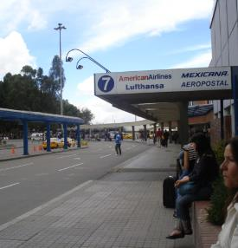
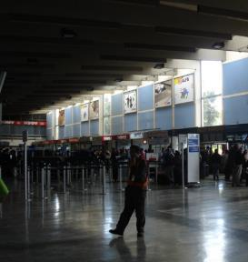
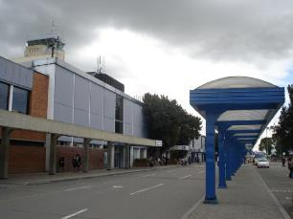
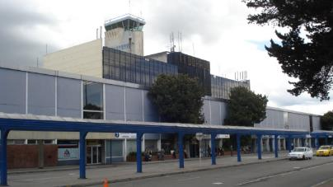
Imágenes Aeropuerto El Dorado 2008

Slide 10
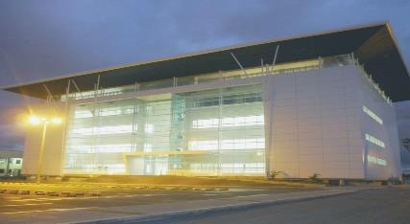
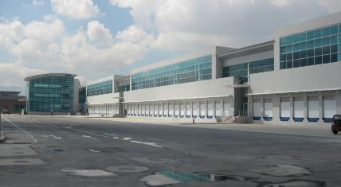
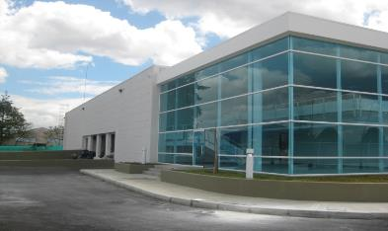
Nuevo Aeropuerto

Slide 11
Nuevo Aeropuerto

Slide 12


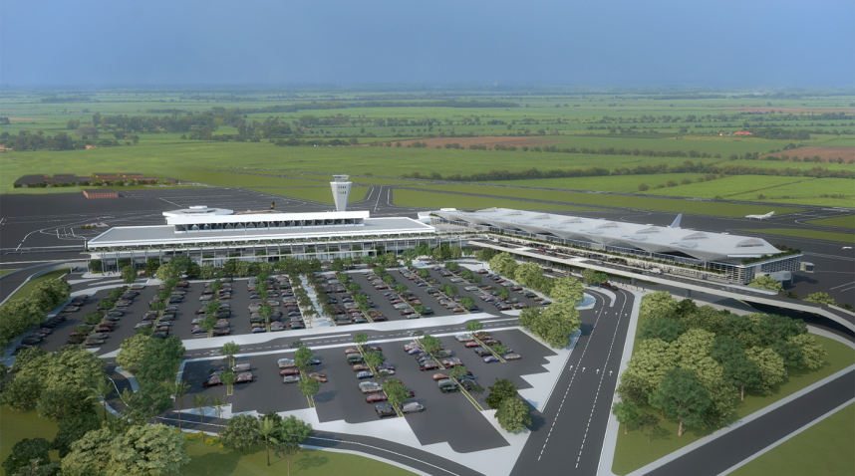
CONTRATO DE CONCESIÓN : AEROCALI
Gerencia de Proyectos Aeroportuarios

Slide 13
Descripción del Proyecto
Contrato de Concesión para la Administración, Operación y Explotación Económica del Aeropuerto Alfonso Bonilla Aragón de Palmira, Valle del Cauca.
Información General
Contrato: | 058-CON-2000
Concesionario: | Aerocali
Fecha suscripción del contrato | 01/06/2000
Fecha inicio de Proyecto : | 01/09/2000
Plazo | 20 años
Interventoría de Obra: | Consorcio Interventoría Aeropuerto Palmira 2014
Fecha Inicio: | 25 de Septiembre de 2014
Fecha Fin: | 24 de Mayo de 2017
Valor: | $6.541.583.360
Valor Total Contrato de Concesión | Indeterminado
Técnicos
Inversión:
Alcance de obras contempladas en el Otrosí N°1:
Inversiones Obras 2014 | $ 29,179
Inversiones Obras 2015 | $127,425
Inversiones Obras 2016 | $26,171
Inversiones Operación 2014 - 2020 | $40,349
Avance:
Modernización del terminal de pasajeros existentes,
ampliación del terminal internacional y construcción de las obras requeridas para la certificación internacional del Aeropuerto.
Avance General de las Obras (%) | 1%

Slide 14
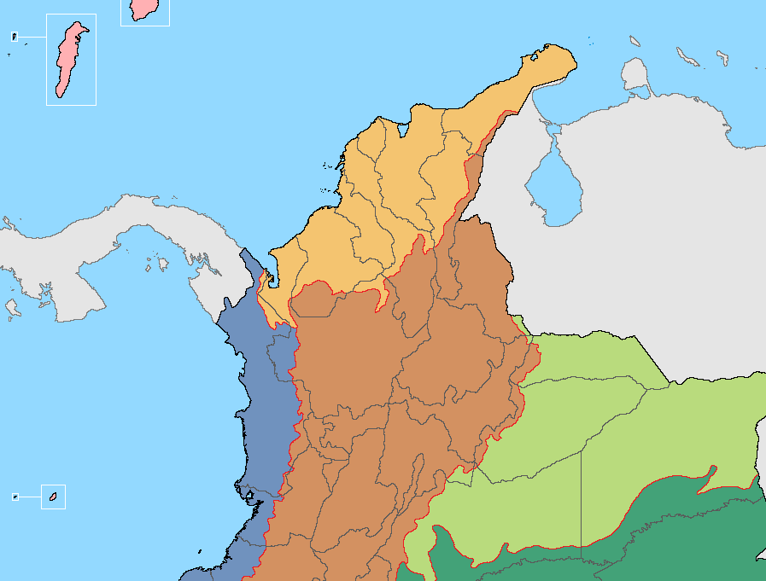
Descripción del Proyecto
Composición Accionaria
Aena Desarrollo Internacional | 50,0000 %
Corporación Financiera Colombiana S.A.S. | 49,9992 %
EPIANDES S.A | 0,00263 %
CONCECOL S.A.S | 0,00263 %
VALORA S.A.S. | 0,00263 %
TOTAL | 100,00 %
CONTRAPRESTACIÓN | 41.01 %
Contraprestación acumulada | $230.721.459
OBRAS DE CERTIFICACION | $ 51.309.403.074
OBRAS DE MODERNIZACION Y AMPLIACION | $ 70.242.507.122
INVERSION CONCESIONARIO | $ 61.225.719.102
CALI

Slide 15
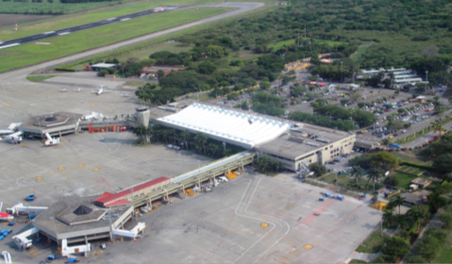
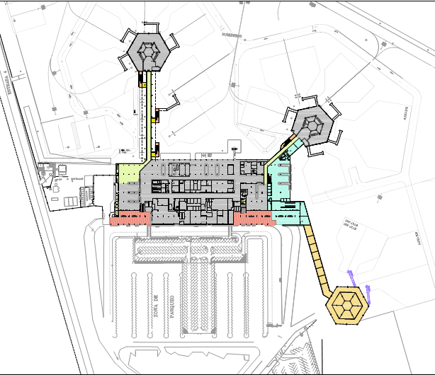
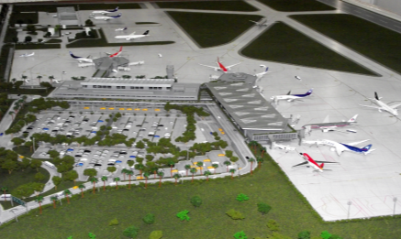
Proyecto: Alfonso Bonilla Aragón de Cali
Actual | Alcance Básico | Proyecto
Terminal Actual | Ampliación Satélite Internacional | Nueva Terminal Internacional
Temas de Gestión - Adelantadas
10/09/14, Suscripción del Convenio Interadministrativo entre la ANI y la Aerocivil.
24/09/14, Aprobación por parte de la ANLA del Plan de Manejo Ambiental
14/10/14, Constitución del Patrimonio Autónomo para la administración de los recursos de las obras.
28/10/14, Suscripción Otrosí No. 2 al contrato de Concesión en donde se ajusta la forma de pago al Concesionario de las obras.
Programación General – Principales Actividades
18/11/14, Aprobación pólizas de las obras.
30/08/16, Ejecución de las obras de Modernización, Expansión y de Certificación del Aeropuerto.

Slide 16

CRONOGRAMA PARA LA EJECUCION DE OBRA

Slide 17
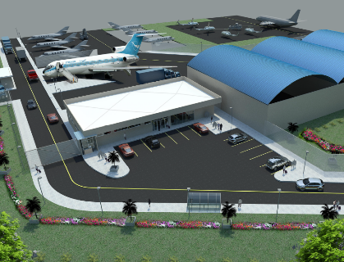
Contrato de Concesión 0186 de 1996 : Aeropuerto Cartagena
Estado Actual edificio FBO – Plataforma ECO

Slide 18
Descripción del Proyecto
La administración y explotación económica del Aeropuerto Rafael Núñez de Cartagena, incluye el manejo y mantenimiento directo del terminal, pista, rampa, instalaciones aeroportuarias, ayudas visuales de aproximación, zonas accesorias y las Obras del Plan de Modernización y Expansión.
Información General
Concesionario: | Sociedad Aeroportuaria de la Costa
Fecha suscripción del contrato | 09 de agosto de 1996
Fecha inicio contrato: | 26 de septiembre de 1996
Fecha finalización contrato inicial: | 25 de septiembre de 2011
Prorroga | 9 años
Fecha fin de la concesión: | 25 de septiembre de 2020
Interventor: | Unión temporal Concesión Aeropuerto Cartagena
Fecha Inicio interventoría | 21 de enero 2014
Fecha Fin: | 21 de enero 2021
Valor Interventoría ($) | 11.168.046.856.oo
Valor Total del proyecto (millones 2009) | $103.000
Técnicos
Inversión:
Alcance de obras:
Avance:
Por ejecutar: conformación de franjas de pista, cerramientos, barrera contraruido, Cuartel de bomberos SEI, adecuación terminal de Carga, Construcción de RESAS (áreas de seguridad), En ejecución: Repavimentación plataforma principal, construcción de vía perimetral de ingreso a ECO, Repavimentación plataforma ECO y construcción Edificio FBO Finalizadas: Ampliación y remodelación Terminal de pasajeros, Repavimentación Pista,
Aeropuerto | % avance en obras
Terminal de pasajeros | 100%
Repavim. de pista | 100%
Repavim plataforma | 80%
Vía perimetral | 45%
Edificio FBO | 90%
Plataforma ECO | 100%
Valor Aprox adición Otrosí No 4 | $103.000
Inversiones Realizadas a 2013 (millones 2009) | $45.000
Inversiones a corto plazo 2014-2015 | $40.000
Inversiones a mediano plazo a partir del 2016 | $27.000
Avance General Obras(%) | 80,25 %

Slide 19
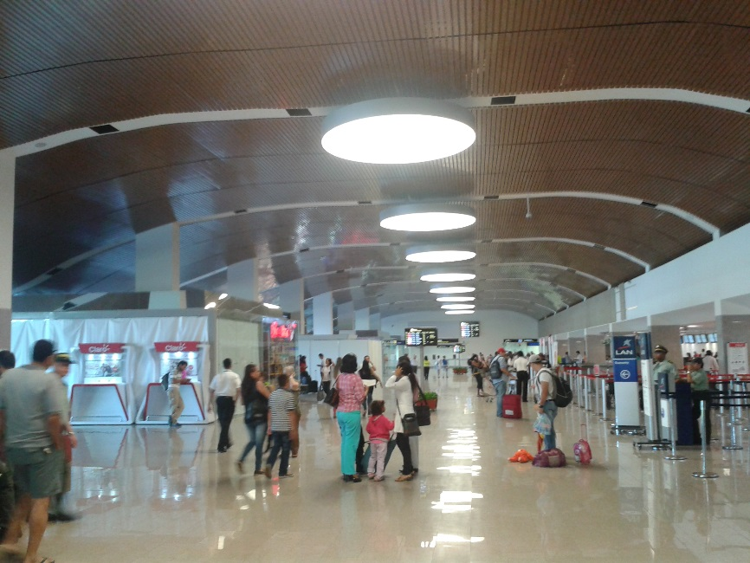
Descripción del Proyecto
COMPOSICIÓN ACCIONARIA
AENA Desarrollo Internacional S.A | 37.89%
CONCECOL LTDA | 11.55%
Organización Terpel S.A | 10.06%
Inversiones GECU SAS | 7.59%
Inversiones Sillar Segovia y CIA. S. EN C. | 5.81%
Inversiones LEONOR AROCHA S.C.S | 5.12%
Inversiones Cabrales Segovia S.A.S. | 3.22%
Otros | 18,76%
TOTAL | 100,00 %
Estado Actual Terminal
METAS 2014
Repavimentación plataforma principal.
construcción de vía perimetral de ingreso a ECO y Repavimentación plataforma ECO
Seguimiento a las actividades realizadas por parte de la Interventoría integral
construcción e inicio de operación del Edificio FBO
Solucionar tema ambiental y predial por Aerocivil para reiniciar construcción RESA 01 Sur, barrera antiruido, franjas y cerramientos
METAS 2015
Construcción obras faltantes actualmente suspendidas.
Construcción del cuartel de bomberos SEI
Disminución de la tarifa internacional, sujeto a disponibilidad de los recursos, sujeto a Autorización AEROCIVIL

Slide 20
Avance de obras
Estrategia Ferroviaria
Actividad | % avance
REPARACION PAVIMENTO PISTA CAB. 1-9 | 100%
OBRAS DEL EDIFICIO ACTUAL (AMPLIACION DEL TERMINAL DE PASAJEROS) | 100%
REPARACION DE PLATAFORMA PRINCIPAL | 100%
CONSTRUCCION DE AREAS DE SEGURIDAD | Suspendida
CONFORMACION DE LAS FRANJAS DE PISTA | Suspendida
CERRAMIENTO DE AREAS | Suspendida
OBRAS AMBIENTALES (BARRERA CONTRA RUIDO CON TRASLAPOS) | Suspendida
REPAVIMENTACION PISTA SEGUNDA ETAPA | 100%
REPAVIMENTACION PLATAFORMA Y CALLE DE RODAJE | 61%
CONSTRUCCION DE VIA PERIMETRAL DE INGRESO A ECO | 50%
INFRAESTRUCTURA ECO SERVICIOS | 79%
CERRAMIENTO DE AREAS VIA PERIMETRAL | 53%
CUARTEL DE BOMBEROS SEI | 0%
READECUACION PLATAFORMA SUR | 0%
REPOSICION DE ACTIVOS Y EQUIPAMENTO | 0%
MEDIDAS AMBIENTALES | 48%

Slide 21
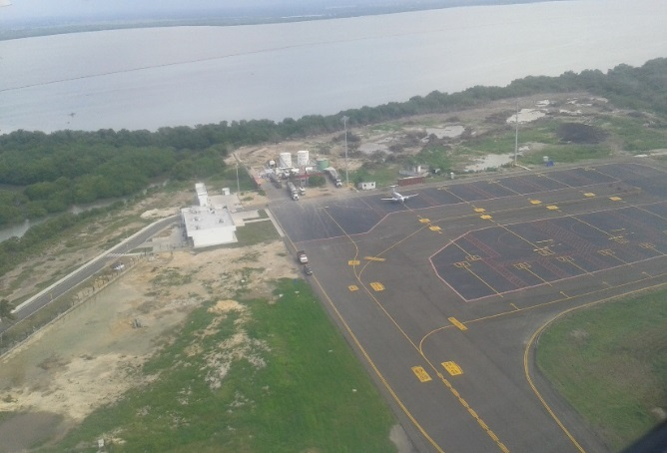
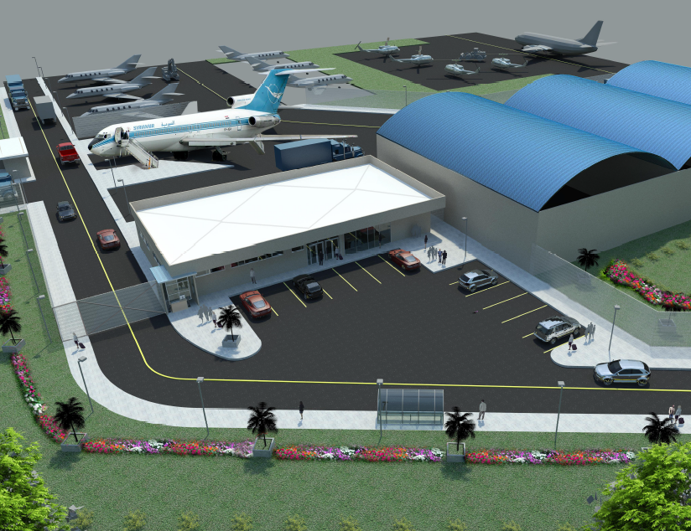
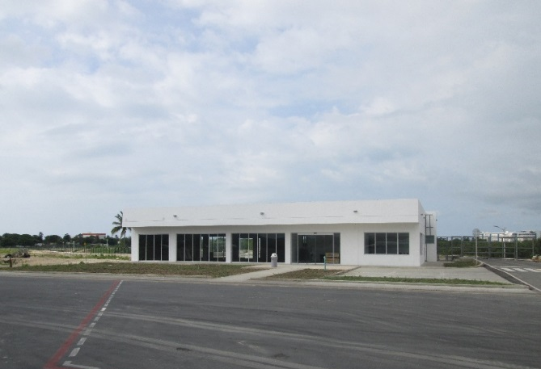
Obras en ejecución
Estrategia Ferroviaria
Estado Plataforma ECO y Edificio FBO (en etapa de finalización y remates de obra)

Slide 22
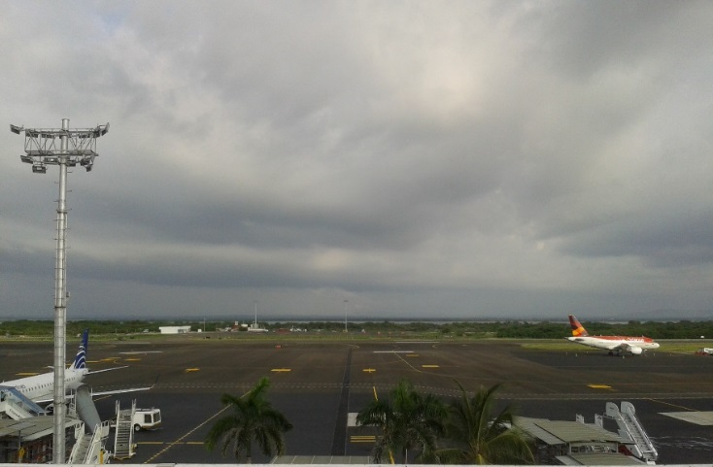
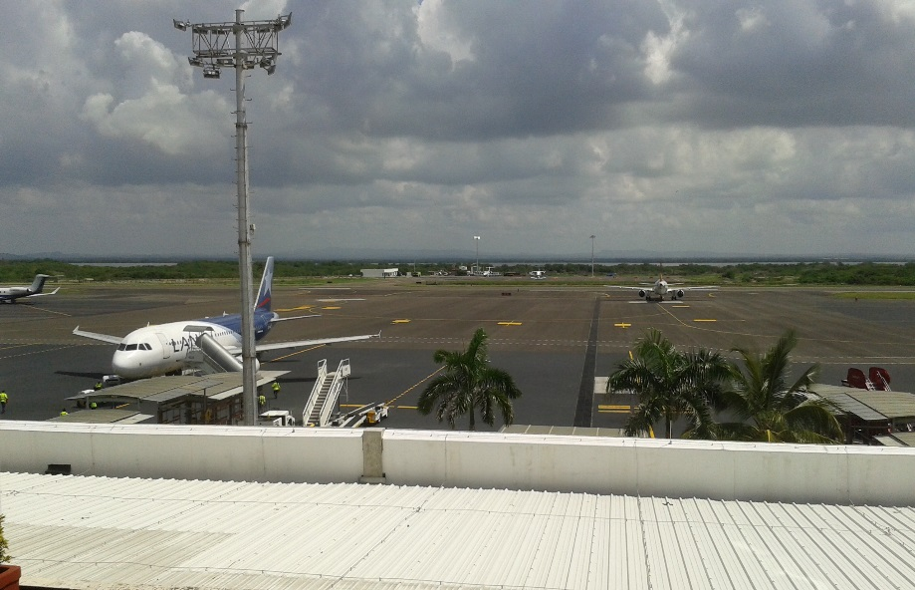
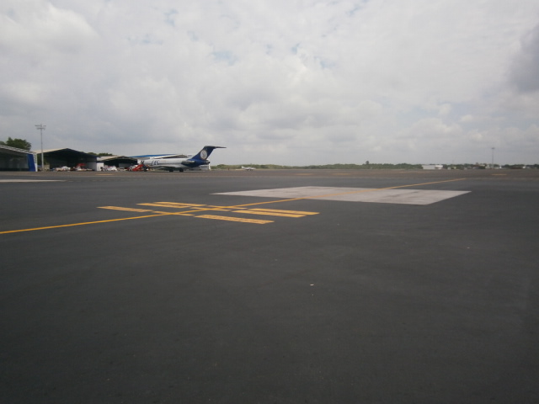
Obras en ejecución
Estrategia Ferroviaria
Estado Plataforma Principal (en etapa de finalización y remates de obra)

Slide 23
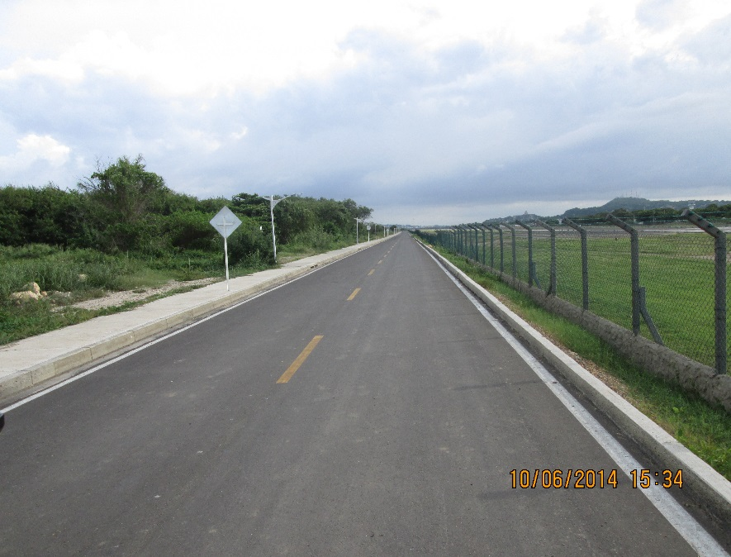
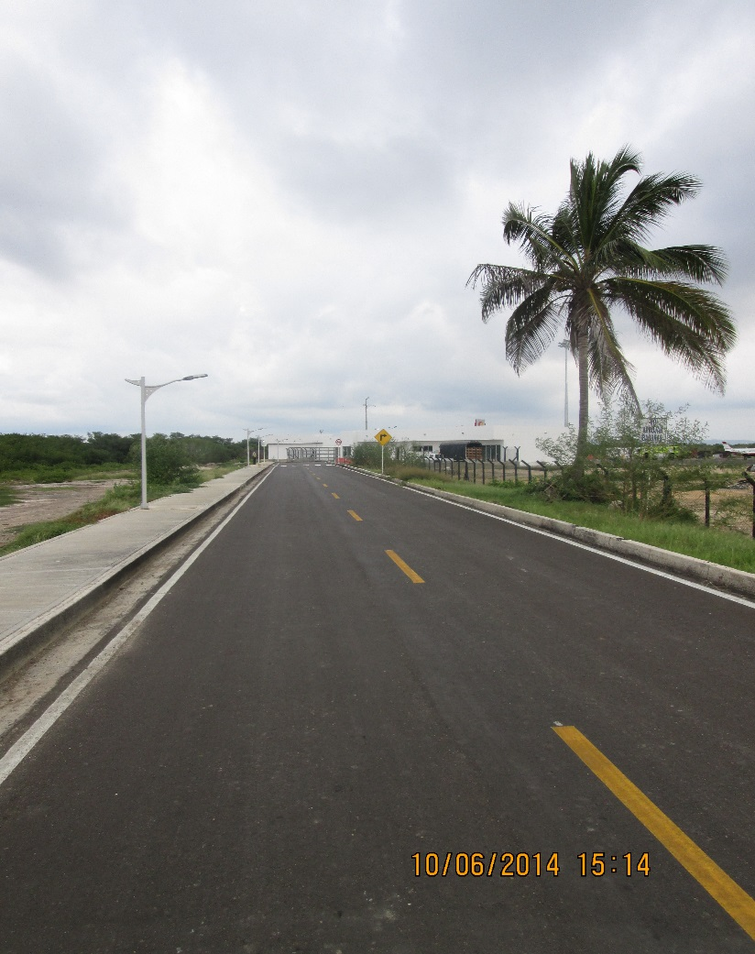
Obras en ejecución
Estrategia Ferroviaria
Estado vía perimetral costado oriental (en etapa de finalización y remates de obra)

Slide 24


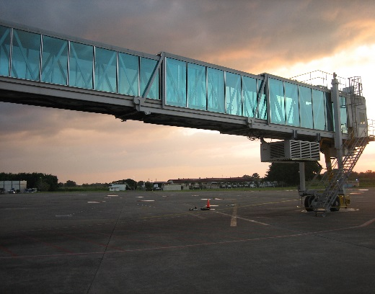
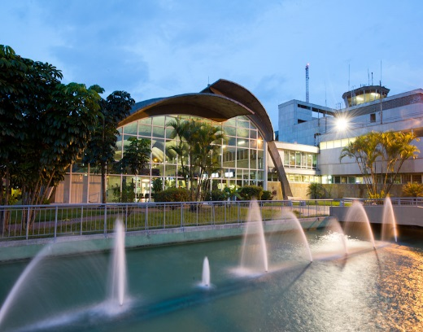
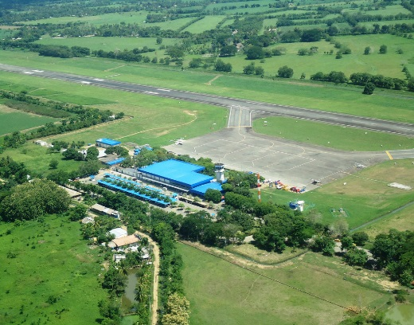
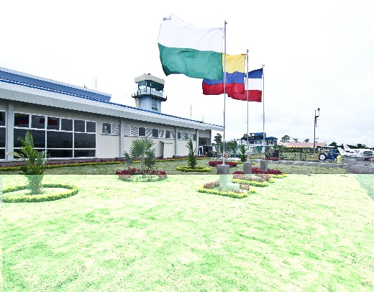
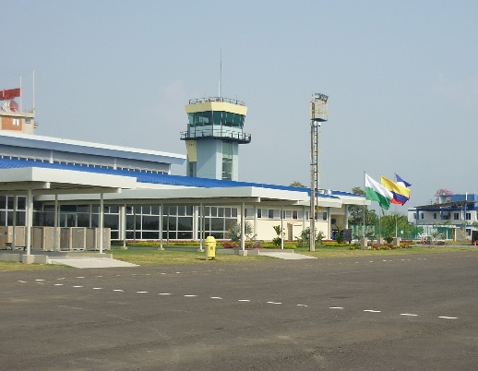
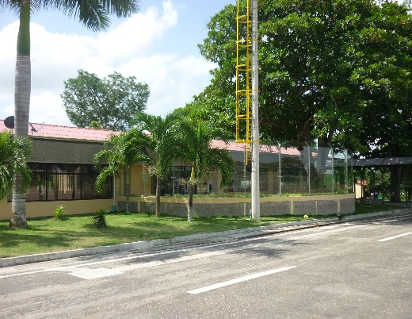
Contrato de Concesión : Centronorte
Aeropuerto José M. Córdova
Rionegro
Aeropuerto Olaya Herrera Medellín
Aeropuerto Los Garzones
Montería
Aeropuerto el Caraño
Quibdó
Aeropuerto Antonio Roldán B.
Carepa
Aeropuerto Las Brujas
Corozal

Slide 25
Descripción del Proyecto
Concesión para la Administración, Operación, Explotación Comercial, Adecuación, Modernización y Mantenimiento de los Aeropuertos Olaya Herrera (Medellín), José María Córdova (Rionegro), El Caraño (Quibdó), Los Garzones (Montería), Antonio Roldán Betancourt (Carepa) y Las Brujas (Corozal).
Información General
Contrato: | 8000011OK-2008
Concesionario: | Sociedad Operadora de Aeropuertos Centro Norte S.A. OACN S.A. - AIRPLAN
Fecha suscripción del contrato | 13 de marzo de 2008
Fecha inicio de Proyecto : | 15 de marzo 2008
Plazo Inicial | 15-25 años
Interventor: | Consorcio Interventor Aeropuertos 2014
Fecha Inicio interventoría | 27 de agosto de 2014
Fecha Fin: | 27 de agosto de 2022
Valor Interventoría | 20.800 Millones de COP
Ingresos Regulados Esperados (COP 2007) | $780.007.113.121
Técnicos
Inversión:
Alcance de obras:
Avance de Inversión:
INVERSIÓN TOTAL | $ 541,525,800,973
Inversiones 2009-2013 | $ 308,945,546,642
Inversiones a corto plazo 2014-2015 | $ 158,747,095,308
Inversiones a mediano plazo a partir del 2016 | $ 73,833,159,022
El contrato fue suscrito para la Modernización y Operación de los Aeropuertos José María Córdova (Rionegro), Olaya Herrera (Medellín), Los Garzones (Montería), El Caraño (Quibdó), Antonio Roldán B. (Carepa) y Las Brujas (Corozal).
Aeropuerto | % avance en obras obligatorias
José María Córdova | 54,96 %
Olaya Herrera | 76.04 %
Los Garzones | 59,17 %
El Caraño | 80,65 %
Antonio Roldán B. | 68,06 %
Las Brujas | 35,44 %
Avance General Obras(%) | 60,30 %

Slide 26
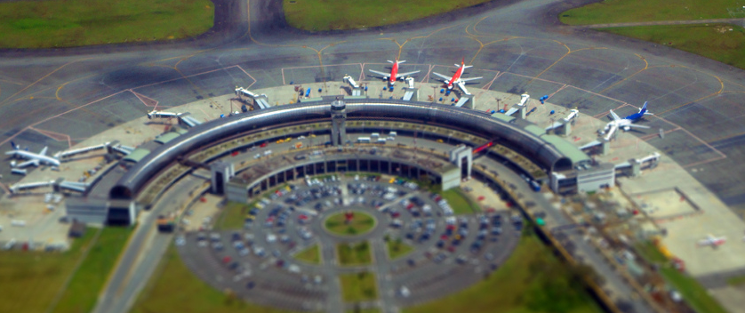
José María Córdova – Rionegro
Ampliación muelle nacional
Temas de Gestión
El Concesionario presentó los diseños para la ampliación del muelle nacional por activador de inversión. Diseños en revisión por la Interventoría
Se requiere aprobación de precios unitarios.
Se está elaborando el Estudio de conveniencia para suscripción de otrosí.

Slide 27
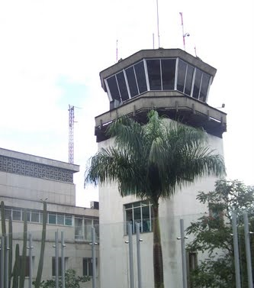
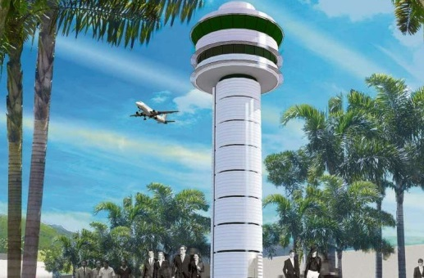
Olaya Herrera – Medellín
Actual | Alcance Básico
Nueva torre de control, nueva terminal VIP, nuevo parqueadero
Temas de Gestión
07/04/2014 – Mincultura expide resolución 0911 para el Plan de Modernización del Aeropuerto
26/09/2014 – Mincultura da luz verde para ejecución de proyectos
Interventoría en revisión de diseños

Slide 28
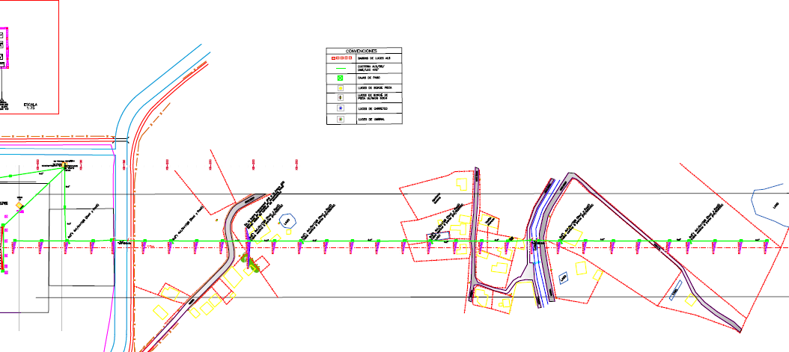

Los Garzones – Montería
Sistema de Iluminación para Aproximación CAT 1 (900 M lineales de iluminación)
Temas de Gestión
El concesionario se encuentra adelantando toda la adquisición predial, para la instalación de los paneles de iluminación.
La Aeronáutica Civil entregó observaciones a los diseños del Sistema de Aproximación y el Concesionario está ajustando lo pertinente.
El Sistema ILS y su Subestación de energía han sido instalados, la Interventoría revisará el sistema instalado para su aprobación, conforme a las especificaciones establecidas en el Contrato de Concesión.

Slide 29
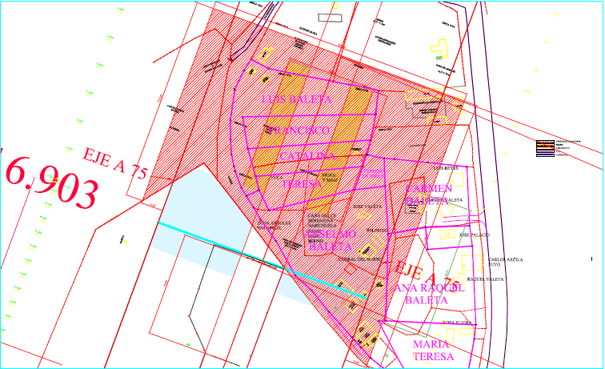
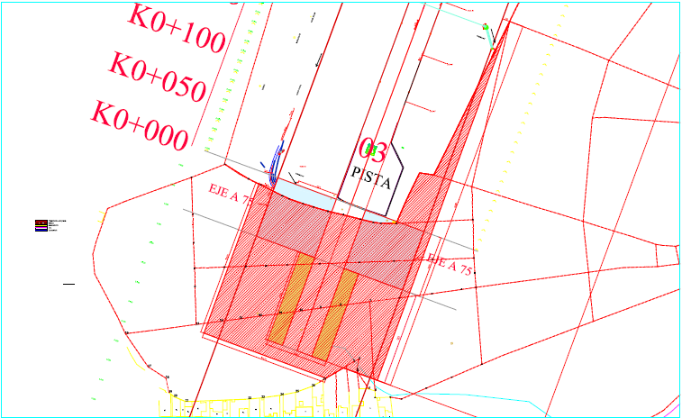
Las Brujas – Corozal
Ampliación Pista de Aterrizaje
Temas de Gestión
En proceso de avalúo la adquisición predial para la aprobación.
La Interventoría ya aprobó los diseños de la ampliación de la pista de aterrizaje al Concesionario

Slide 30
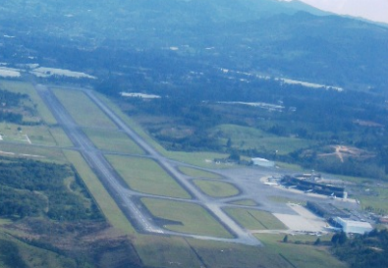
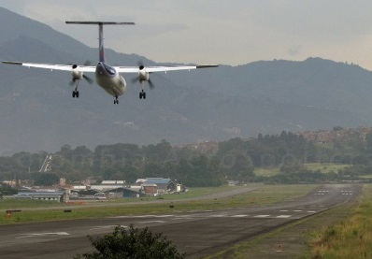
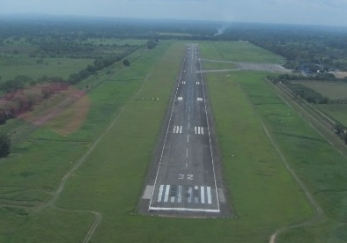
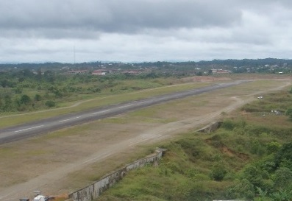
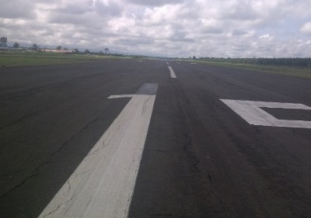
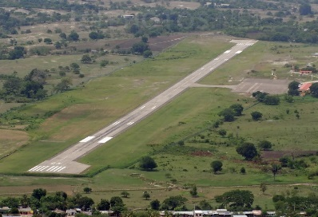
Pistas – Centronorte
José M. Córdova – Rionegro
Fecha Final: 31-ago-2016
Olaya Herrera – Medellín
Fecha Final: 30-jul-2015
Los Garzones – Montería
Fecha Final: 30-jul-2015
El Caraño – Quibdó
Fecha Final: 30-jul-2015
Antonio Roldán B. – Carepa
Fecha Final: 30-jul-2015
Las Brujas – Corozal
Fecha Final: 30-jul-2015
Temas de Gestión
La Fiduciaria reportó que al cierre de agosto de 2014, los Ingresos Regulados Esperados (IRE) han alcanzado el 47.40%, se encuentra en estructuración el otrosí que adiciona las obras.
El concesionario entregará los precios unitarios comerciales de la obra, los cuales se revisarán por la Agencia para su remuneración. La remuneración se realiza mediante ajuste de los IRE, es decir, remuneración con más tiempo de concesión, como establece el Contrato.
En reunión con Aerocivil y aerolíneas se acordaron espacios para horas nocturnas de trabajo en los NOTAM (Información para aviadores “Notice to Airmen”).

Slide 31
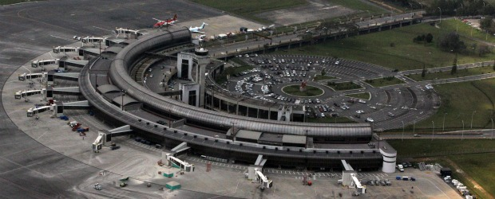
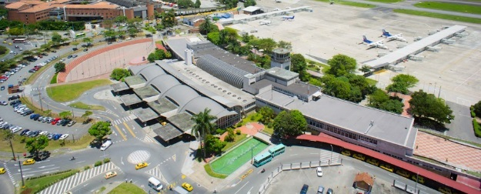
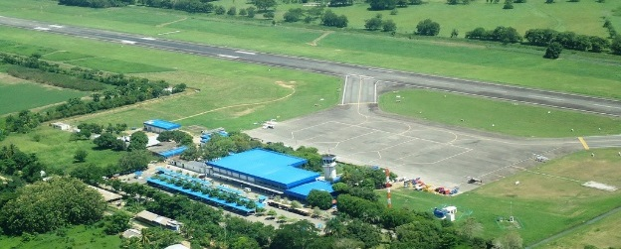



Ciudad | Aeropuerto | Fotografía | Gestión
Rionegro | José María Córdova |  | Verificación de obras año 5. La Aerocivil actualizará el plan maestro para determinar la ubicación de la nueva terminal de carga. Aprobar diseños ampliación de terminal muelle nacional por activador. Repavimentación: Aprobación de diseños y Precios unitarios.
Medellín | Olaya Herrera |  | Aprobación de diseños Torre de control, terminal VIP, parqueadero. Repavimentación: Aprobación de diseños y Precios unitarios.
Montería | Los Garzones |  | Verificación de obras año 5. Presentación y aprobación de diseños ampliación de terminal por activador de inversión. Sistema de luces de aproximación: aprobación de diseños y predios. Repavimentación: Aprobación de diseños y Precios unitarios.
Quibdó | El Caraño |  | Verificación de obras año 5. Repavimentación: Aprobación de diseños y Precios unitarios.
Carepa | Antonio Roldán Betancourt |  | Verificación de obras año 5. Ejecutar recursos a favor de los concedentes por la obra de cuartel de bomberos que el Concesionario no tuvo que ejecutar. Repavimentación: Aprobación de diseños y Precios unitarios.
Corozal | Las Brujas |  | Verificación de obras año 5. Ampliación de pista: Aprobación predios y diseños. Repavimentación: Aprobación de diseños y Precios unitarios.

Slide 32

Contrato de Concesión : CODAD S.A.

Slide 33
Descripción del Proyecto
Concesión para la Construcción de la Segunda Pista del Aeropuerto El Dorado y obras complementarias, incluyendo el suministro, instalación y prueba de equipos, y el mantenimiento de la Segunda Pista, de las obras complementarias y de la pista existente.
Información General
Contrato No.: | 0110-O.P. DE 1995
Concesionario: | Compañía de Desarrollo Aeropuerto Eldorado S.A. – CODAD S.A.
Fecha suscripción del contrato | 18/07/1995
Fecha inicio de Proyecto : | 01/09/1995
Plazo de terminación concesión | 20 años
Interventor: | CONSORCIO AEROPORTUARIO
Fecha Inicio interventoría | 07/03/2012
Fecha Fin: | 06/11/2015
Valor Interventoría | US$ 681.016,00
Valor Total del proyecto | US$100´338.479 (valor estimado contrato)
Técnicos
Inversión:
Alcance de obras:
Avance:
Inversión total (millones de Julio 2014) | $498.640
Inversiones Realizadas a 2013 (millones de Julio 2014) | $487.100
Inversiones a corto plazo 2014-2015 | $141.540*
Inversiones a mediano plazo a partir del 2016 | $0
El contrato fue suscrito el día Julio 18 de 1995, para la construcción de la Segunda Pista del Aeropuerto Eldorado y Obras Complementarias, incluyendo el suministro, instalación y prueba de equipos y el Mantenimiento de la Segunda Pista, de las Obras Complementarias y de la Pista Existente.
Aeropuerto | % avance en obras
El Dorado - CODAD | 100%
**: Incluye construcción de nuevas calles de salida rápida aún no contratadas y repavimentación (sobrecarpeta).
Avance General Obras(%) | 100%

Slide 34

Descripción del Proyecto
Composición Accionaria
AERO HOLDINGS | 84,9999999448764 %
FONDO DE INFRAESTRUCTURA COLOMBIA ASHMORE I.F.C.P. | 0,0000000183745 %
ASHMORE MANAGEMENT COMPANY COLOMBIA S.A.S. | 0,00000001837453 %
R.M. HOLDINGS S.A.S. | 0,00000001837453 %
ALIANZA FIDUCIARIA S.A. PATRIMONIO AUTONOMO FIDEICOMISO ACCIONES CODAD S.A. | 15 %
TOTAL | 100,00 %
Construcción de nuevas calles de salida rápida aún no contratadas y repavimentación (sobrecarpeta).
Bogotá

Slide 35

CODAD S.A.
METAS 2014 - INFRAESTRUCTURA
Obras de Mantenimiento
Estudios y diseños para calles de salida rápida (fase III)
Preparación para la construcción de calles de salida rápida
EN EJECUCIÓN
Labores de mantenimiento
GESTION 2014 – ADMINISTRATIVA - PROGRAMADA
Otrosí – Estudios y Diseños para calles de salida rápida ( suscrito el 12 de agosto de 2014).
Otrosí – Construcción de calles de salida rápida.
Comité de Coordinación Operativo para el Aeropuerto El Dorado (ANI-AEROCIVIL-CODAD-OPAIN-MT)
Contratación de “Program Manager” para planeación y coordinación de todas las obras por ejecutar en el Aeropuerto El Dorado.
INVERSIÓN PROGRAMADA 2014
PROBLEMATICAS
Labores de mantenimiento
Adecuación faltante de cableado e iluminación (ayudas aeronáuticas) en la pista norte de responsabilidad de la Aerocivil.
Repavimentación pista sur (2012) no fue recibida por la Aerocivil.
Los límites de las dos (2) Concesiones que operan en los predios del Aeropuerto El Dorado (OPAIN S.A y CODAD S.A.) no son claros.
Cancelación reiterativa de NOTAM (Notice to Airmen) afectando la ejecución del Plan de Mantenimiento aprobado para CODAD S.A.
Necesidad de OPAIN y AEROCIVIL de adelantar obras en áreas cuyo mantenimiento se encuentra a cargo de CODAD S.A.
Congestión operativa en el lado aire del Aeropuerto El Dorado.

Slide 36
Proyecto: Construcción calles de salida rápida y adecuación pista norte – Aeropuerto El Dorado
Localización preliminar de nuevas calles de salida rápida y trabajos de mejoramiento en pista norte
Alcance:
Construir cuatro (4) calles de salida rápida en el Aeropuerto El Dorado, con el fin de reducir el tiempo de ocupación en pista de la aeronaves.
Corrección de pendientes de la pista norte y repavimentación.
Adquisición e instalación de luces de eje y de borde de la pista norte.
Adecuación márgenes de la pista norte
Instalación de sistema eléctrico que alimente todas las luces de la pista norte
Plazo:
A construir en el año 2015.
Estado actual:
En fase de estudios y diseños, a la espera de concepto Aerocivil sobre ubicación definitiva; mesas de trabajo para elaboración de otrosí de construcción.

Slide 37

Contrato de Concesión : Nororiente

Slide 38
Descripción del Proyecto
Administración, operación, explotación comercial, mantenimiento y modernización del área concesionada de los Aeropuertos Camilo Daza de Cúcuta, Palonegro de Bucaramanga, Yariguíes de Barrancabermeja, Alfonso López de Valledupar, Simón Bolívar de Santa Marta y Almirante Padilla de Riohacha.
Información General
Contrato: | 10000078 - OK
Concesionario: | Sociedad Aeropuertos de Oriente S.A.S
Fecha suscripción del contrato | 6 de agosto de 2010
Fecha inicio de Proyecto : | 15/10/2010
Plazo Inicial | 15 – 25 años
Interventor: | Consorcio Unido INXI
Fecha Inicio interventoría | 19 de Septiembre de 2014
Fecha Fin: | 18 de Febrero de 2016
Valor Interventoría | $4.632
Valor Total del proyecto (millones 2014) | $275.000
Técnicos
Inversión:
Alcance de obras:
Avance:
Valor del Contrato (millones 2009) | $119.187
Inversiones Realizadas a 2013 (millones 2009) | $106.000
Inversiones a corto plazo 2014-2015 | $142.000
Inversiones a mediano plazo a partir del 2016 | $27.000
Obras de Modernización terminales aeroportuarias de NORORIENTE - aeropuertos CAMILO DAZA de CÚCUTA, PALONEGRO de BUCARAMANGA, YARIGUIES de BARRANCABERMEJA, ALFONSO LÓPEZ de VALLEDUPAR, SIMÓN BOLÍVAR de SANTA MARTA y el ALMIRANTE PADILLA de RIOHACHA. (Terminal, Plataforma, parqueaderos).
Aeropuerto | % avance en obras
Alfonso Lopez Pumarejo | 90%
Almirante Padilla | 90%
Palonegro | 98%
Camilo Daza | 98%
Yariguies | 100%
Simón Bolívar | 0%
Avance General Obras(%) | 95% *Santa Marta Suspendido

Slide 39

Descripción del Proyecto
Composición Accionaria
Olímpica S.A. | 32,91 %
Incoequipos S.A. | 30,98 %
Nexus Infraestructura FCP | 30,17 %
Pedro Ramón Emiliani | 3,80 %
Nexus Infraestructura S.A.S | 2,74 %
TOTAL | 100,00 %
CONTRAPRESTACIÓN | 0 %
Contraprestación acumulada | $0

Slide 40




Proyecto: Palonegro (Bucaramanga)
Antes | Hoy

Slide 41

Proyecto: Palonegro (Bucaramanga)
Lado Tierra
Espacio | Anterior | Modernización Ejecutada | Progresivo Por ejecutar
Area Total (3) pisos | 8.574 m2 | 14.296 m2 | 21.041 m2
Inversión Ejec: $42 mil mill
Pasajeros 2013: 1.250.000
Principales Características de las obras por ejecutar a cargo de la AEROCIVIL:
Conformación, adecuación y ampliación de la plataforma de giro cabecera 35
Traslado de aviación general en donde se prevé construir zona de hangares, plataforma.
Ampliación de la plataforma comercial.
Traslado zona de combustibles.
Construcción del edificio para el ais-com-met.
Traslado del cuartel de bomberos.
Modernización de la torre de Control.
Construcción de zona prueba de motores y calibración de brújulas.
Construcción muro de contención para la conformación de zona de seguridad.
Costo Aproximado
$80.000 millones – Lado Tierra $40.000 millones – Lado Aire
Proyecto
Gestión
En estructuración proceso licitatorio para desarrollar obras por $120.000 millones - AEROCIVIL
En ejecución obras lado Aire por $22.000 millones

Slide 42


Proyecto: Obras Proyectadas - Palonegro
POSIBLE ZONA DE AVIACIÓN GENERAL EN DONDE SE PREVÉ CONSTRUIR ZONA DE HANGARES Y PLATAFORMA Y EDIFICIO TERMINAL.
CONFORMACIÓN DE ZONA DE SEGURIDAD
MODERNIZACIÒN TORRE DE CONTROL
AMPLIACIÓN DE LA PLATAFORMA COMERCIAL.
.
TRASLADO DEL CUARTEL DE BOMBEROS.
CONSTRUCCIÓN DEL EDIFICIO PARA EL AIS-COM-MET.
TRASLADO ZONA DE COMBUSTIBLES.

Slide 43


Proyecto: Simón Bolívar de Santa Marta
HOY
Pasajeros 2013: 1.290.030
*Tasa de crecimiento (2013): 24.64%
2016

Slide 44


Slide 45

Proyecto: Simón Bolívar de Santa Marta
Costo Aproximado
$109.000 millones
Programación
03/10/14, Viabilidad técnica por parte de la AEROCIVIL
26/11/14, Aprobación de E&D por parte de la Interventoría y ANI
01/12/14, Suscripción de Otrosí de Obra
01/02/2015, Inicio de Obra

Slide 46



Proyecto: Alfonso López de Valledupar
Inversión Climatización Aproximada | $4.000 millones
Alcance Básico |  | Proyecto
Obras de Modernización | No incluye climatización | -Climatización Áreas Comunes - Ampliación de las salas de embarque y salas de equipajes
Pasajeros 2013: 319,454
Inversión Ejecutada: $23 mil millones
Plazo | 8 meses
Temas de Gestión - Adelantadas
08/09/14, la Agencia suscribió el otrosí de E&D para el nuevo terminal de SKSM y obras de Climatización SKCC- SKVP
16/09/14, mesa de trabajo – exposición de Compromisos del Gobierno Nacional (AEROCIVIL – ANI)
17/09/14, mesa de trabajo – Programación mesas de Trabajo
Programación General – Principales Actividades
03/10/14, Viabilidad técnica por parte de la AEROCIVIL
31/10/14, Aprobación de E&D por parte de la Interventoría y ANI
01/12/14, Suscripción de Otrosí de Obra
01/03/2015, Inicio de Obra

Slide 47


Proyecto: Alfonso López de Valledupar
Antes | Hoy

Slide 48



Proyecto: Camilo Daza de Cúcuta
Inversión Aproximada | $3.000 millones
Antes | Alcance Básico | Proyecto
Obras de Modernización | No incluye climatización | Climatización Áreas Comunes
Pasajeros 2013: 695.000
Inversión Ejecutada: $28 mil millones
Plazo | 7 meses
Temas de Gestión - Adelantadas
08/09/14, la Agencia suscribió el otrosí de E&D para el nuevo terminal de SKSM y obras de Climatización SKCC- SKVP
16/09/14, mesa de trabajo – exposición de Compromisos del Gobierno Nacional (AEROCIVIL – ANI)
17/09/14, mesa de trabajo – Programación mesas de Trabajo
Programación General – Principales Actividades
03/10/14, Viabilidad técnica por parte de la AEROCIVIL
31/10/14, Aprobación de E&D por parte de la Interventoría y ANI
01/12/14, Suscripción de Otrosí de Obra
01/04/2015, Inicio de Obra

Slide 49



Proyecto: Almirante Padilla - Riohacha
Pasajeros 2013: 110.000
Inversión Ejecutada: $28 mil millones
Antes | Hoy
TEMAS DE GESTIÓN
Proyecto
Obras de modernización en ejecución (hito 2). (Terminal, Plataforma y parqueaderos) Posible incumplimiento del concesionario por la no finalización de las obras de modernización. Las obras para el aeropuerto debieron finalizar el 26 de junio de 2014.

Slide 50


Proyecto: Yariguíes - Barrancabermeja
Pasajeros 2013: 165.000
Inversión Ejecutada: $12 mil millones
Antes | Hoy
TEMAS DE GESTIÓN
Acta de verificación de las obras realizada por la AEROCIVIL (21 de julio de 2014) . Terminal en operación

Slide 51





Ciudad | Aeropuerto | Render | Gestión
Valledupar | Alfonso Lopez Pumarejo |  | 08/09/14, la Agencia suscribió el otrosí de E&D Obras de Climatización y asociadas al confort del pasajero en ampliación de la zona de embarque nacional y zona de recibo de equipaje. 01/03/2015, se programa el inicio de las obras
Riohacha | Almirante Padilla |  | Pendiente recibo y verificación de Obras Ejecutadas, Etapa Final de Obra
Bucaramanga | Palonegro |  | El concesionario presento estudios y diseños para obras de alcance progresivo para aprobación de la AEROCIVIL, entidad que estará a cargo de su ejecución de manera independiente del contrato de concesión. (reubicación de la estación de servicio de Terpel).
Cucuta | Camilo Daza | 08/09/14, la Agencia suscribió el otrosí de E&D Obras de Climatización y asociadas al confort del pasajero en ampliación de la zona de embarque nacional y zona de recibo de equipaje en el Aeropuerto Alfonso López de Valledupar. 01/03/2015, se programa el inicio de las obras | 08/09/14, la Agencia suscribió el otrosí de E&D Obras de Climatización y asociadas al confort . 01/04/2015, se programa el inicio de las obras
Barrancabermeja | Yariguies | 08/09/14, la Agencia suscribió el otrosí de E&D Obras de Climatización y asociadas al confort . | Acta de verificación de las obras realizada por la AEROCIVIL. Terminal en operación

Slide 52

Contrato de Concesión : Nororiente
26 | SAN ANDRÉS
26.1 | Contractual
26.1.1 | Aeropuertos
26.1.1.1 | Gustavo Rojas Pinilla y El Embrujo
26.1.4 | Portuario
26.1.4.1 | Sociedad Portuaria Arenal Zona Atlántica

Slide 53

CONCESIÓN
AEROPUERTOS “GUSTAVO ROJAS PINILLA” - SAN ANDRES Y “EL EMBRUJO” DE PROVIDENCIA
INFORMACIÓN GENERAL
Contrato | 7000002-OK DE 2007
Concesionario | CASYP S.A
Fecha de Suscripción | 10/01/2007
Fecha de Inicio de Ejecución | 14/02/2007
Plazo Inicial | 20 Años y 3 Meses
Terminación Anticipada del Contrato | Resoluciones 833 del 20 de junio de 2014 y 1216 del 10 de septiembre de 2014
COMPOSICIÓN ACCIONARIA
Edyco S.A.S. | 17,84%
Vicon S.A. | 17,84%
Coninsa y Ramón H S.A. | 17,84%
A.I.A. S.A. | 17,84%
Construcciones CF Ltda. | 8,44%
Agencias Universales S.A | 5,00%
Construtel Ltda. | 7,60%
Pedro Ramón Emiliani C | 7,60%
TOTAL | 100,00 %
VALOR DEL CONTRATO
Indeterminado
INVERSIONES (millones)
Inversión realizada hasta Dic 2013 | $ 12.890

Slide 54
CONCESIÓN
AEROPUERTOS “GUSTAVO ROJAS PINILLA” - SAN ANDRES Y “EL EMBRUJO” DE PROVIDENCIA
INVERSIONES REALIZADAS (millones)
 | AEROPUERTO SAN ANDRES
 | Proyecto 1 : Diseño y construcción equipamiento y adecuaciones del Edificio Terminal |  | $ 8,635
 | Proyecto 6: Trabajos adicionales |  | $ 983
 | AEROPUERTO PROVIDENCIA
 | Proyecto 1 : Diseño, construcción y equipamiento de las ampliaciones y adecuaciones del Edificio Terminal |  | $ 2,003
 | Proyecto 2: Trabajos Adicionales |  | $ 384
 | Honorarios Interventoría |  | $ 886
 | INVERSIÓN TOTAL: |  | $ 12,890
ACTIVIDADES SIN EJECUTAR
 | AEROPUERTO SAN ANDRES
 | Proyecto 2 : Diseño, adquisición de predios, equipamiento y construcción de la ampliación de la pista de aterrizaje
 | Proyecto 3: Construcción cuartel de bomberos instalaciones y equipamento de la nueva subestación electrica y construcción de la calle de conexión con la pista de aterrizaje
 | Proyecto 4: Diseño, adquisición de predios para contrucción de plataforma y calles de conexión para la zona de hagares y aviación general y ampliación de la plataforma de parqueo de aeronaves frente al edificio terminal
 | Proyecto 5: Diseño y construcción de la ampliación del edificio terminal

Slide 55

CONCESIÓN
AEROPUERTOS “GUSTAVO ROJAS PINILLA” - SAN ANDRES Y “EL EMBRUJO” DE PROVIDENCIA
OBJETO DEL CONTRATO
Contrato de Concesión para la Administración, Operación, Explotación Comercial, Inversión, Modernización y Mantenimiento del Aeropuerto Internacional “Gustavo Rojas Pinilla” de San Andrés y del Aeropuerto “El Embrujo” de Providencia
TEMAS DE GESTIÓN
Consulta Previa: La Dirección de Consulta Previa del Ministerio del Interior tiene previsto para el próximo viernes 2 de octubre de 2014 adelantar la reunión en la Etapa de Apertura
Terminación Anticipada del Contrato: La Agencia y Aerocivil con el acompañamiento del Ministerio de Transporte adelantarán una Visita de Supervisión conjunta para determinar el estado actual de las obras ejecutadas y un inventario general de los bienes que serán revertidos a la Aerocivil. Se tiene previsto adelantarla entre el 14 y 17 de octubre de 2014.
Estudio Aeronáutico: La Aerocivil adelanta el proceso de contratación de un especialista de la OACI para determinar el alcance de las obras de modernización del aeropuerto de San Andrés que permitan su certificación. La duración del contrato es de 2 meses.
Certificación del aeropuerto de San Andrés: La Aerocivil tiene establecida como fecha máxima para la certificación de los aeródromos internacionales el 31 de diciembre de 2016. Por solicitud de la agencia la Aerocivil está estudiando dicha normatividad.

